Slide 1
Meta Programming
by Taras Boichuk

Slide 2
Definition
Metaprogramming is a programming technique in which computer programs have the ability to treat other programs as their data. It means that a program can be designed to read, generate, analyze or transform other programs, and even modify itself while running. In some cases, this allows programmers to minimize the number of lines of code to express a solution, in turn reducing development time. It also allows programs greater flexibility to efficiently handle new situations without recompilation.
Notes:
Розкажи про методи
moveTo - задаємо розміщення вікна відносно екрану де лівий верній кут це (0,0)

Slide 3
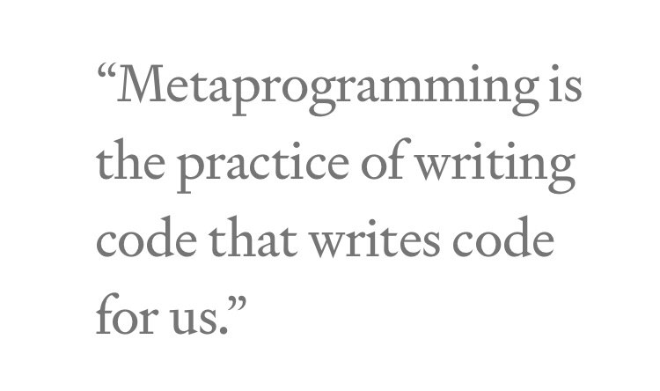

Slide 4
Proxy
Among several ways we can do Metaprogramming in JavaScript, usage of Proxy object is one of the important one. Proxy object is an ES6 concept used to define custom behavior for fundamental operations (e.g. property lookup, assignment, enumeration, function invocation, etc).
Here are few useful terms you need to remember and use:
target: an Object which the proxy virtualizes.
handler: a Placeholder Object which contains traps.
trap: the Methods that provide property access of the target object.
Notes:
Для кожної операції яку ми можемо виконувати над обєктом є пастка

Slide 5
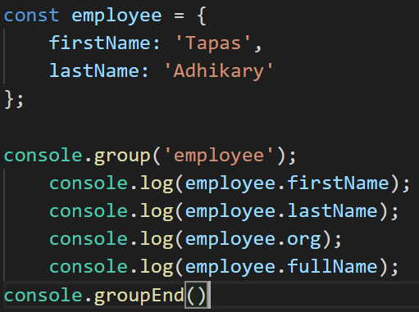
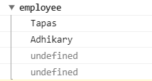
Without Proxy

Slide 6
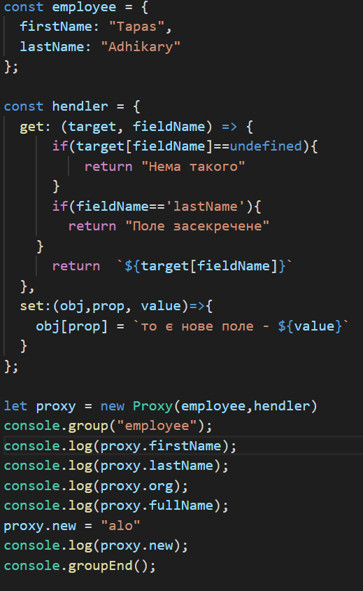
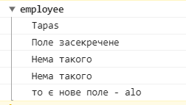
With Proxy
Notes:
Як ви бачите проксі створюється через new

Slide 7
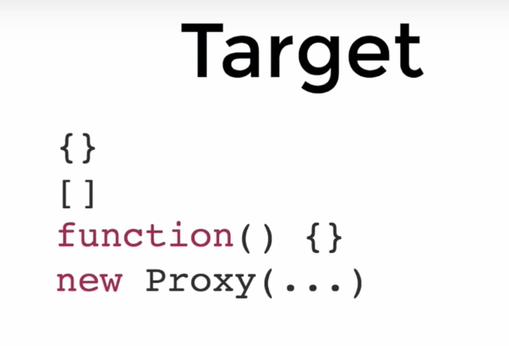
Notes:
Для кожної операції яку ми можемо виконувати над обєктом є пастка
якщо пастки нема то працюємо як із звичайним обєктом

Slide 8
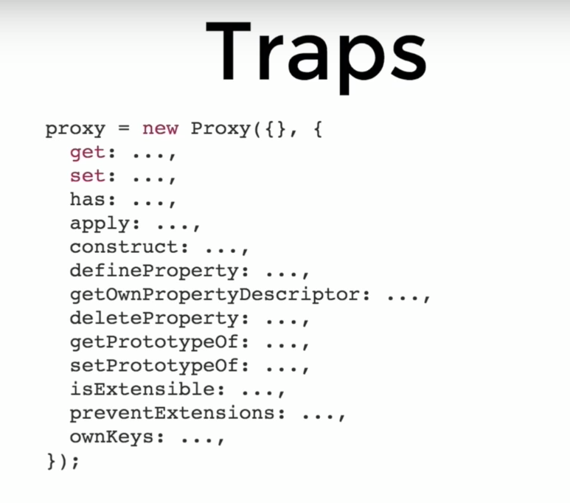
Notes:
Для кожної операції яку ми можемо виконувати над обєктом є пастка
якщо пастки нема то працюємо як із звичайним обєктом

Slide 9
Use-cases
Proxy Object is a very powerful concept. There are several use-cases where this concept can be used. Here are few:
Protect ID field from deletion from an Object(trap: deleteProperty)
Tracing Property Accesses(trap: get, set)
Data Binding(trap: set)
Revocable references
Manipulate the in operator behavior
... and many many more.
Notes:
Tracing – відстеження

Slide 10
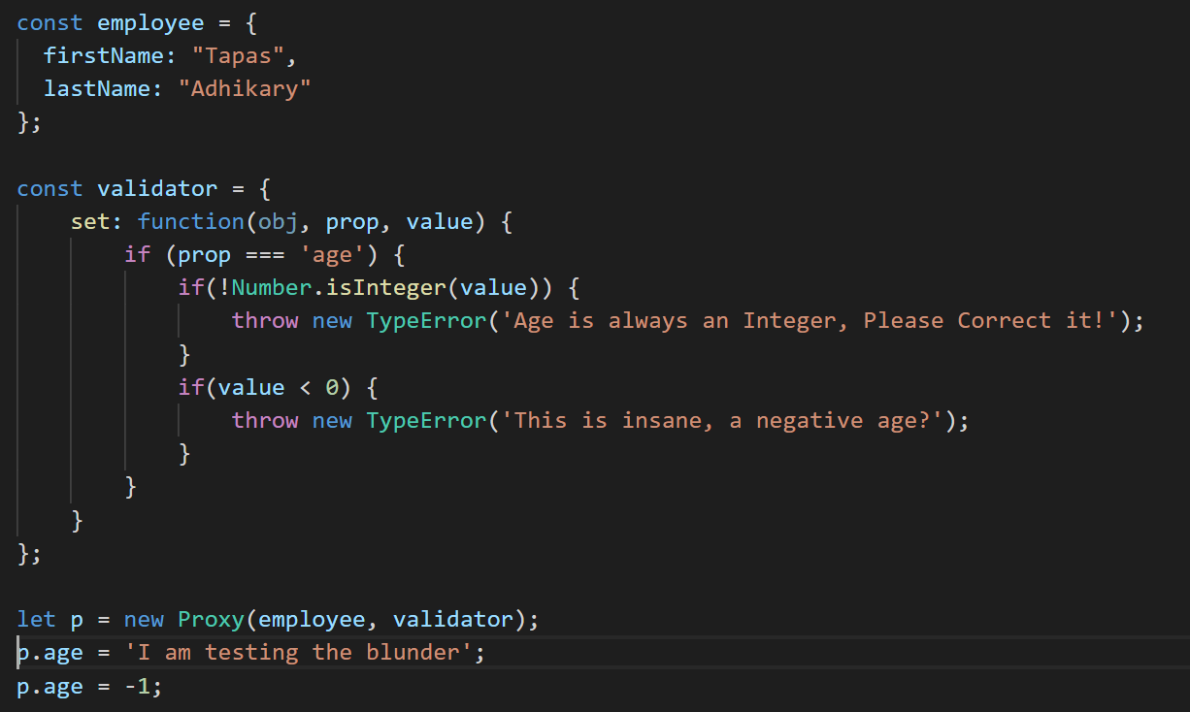


Proxy for Validation of Values

Slide 11
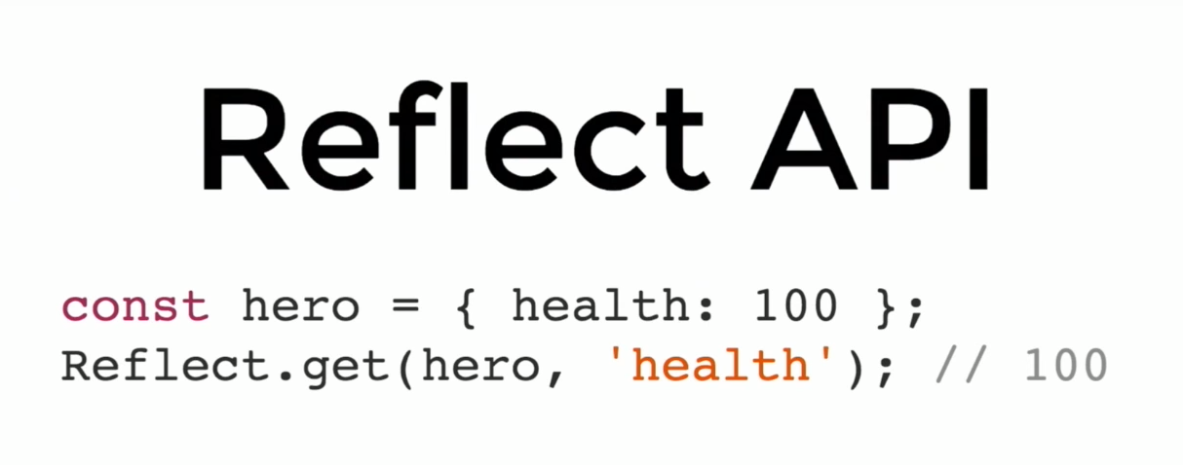
Notes:
Це такий статичний обєкт який використовується або для покращення симантики або для зручнішої роботи з проксі
Reflect — это набор полезных методов для работы с объектами, половина которых — это переписанные уже существующие из Object. Сделано это с целью улучшения семантики и наведения порядка, так как Object — это базовый класс, но при этом он содержит очень много методов, которые не должны в нем находиться. Также если вы создаете объект с пустым прототипом, то у вас исчезают методы рефлексии (ниже покажу на примере, что это значит).
Reflect API можно считать неотъемлемой частью при работе с Proxy

Slide 12
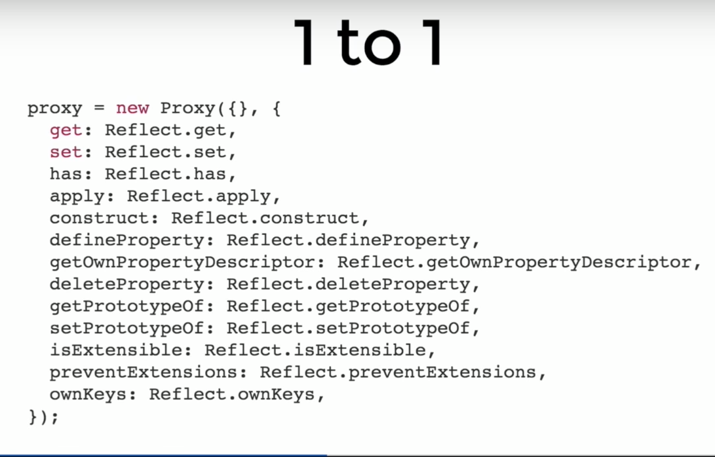

Slide 13
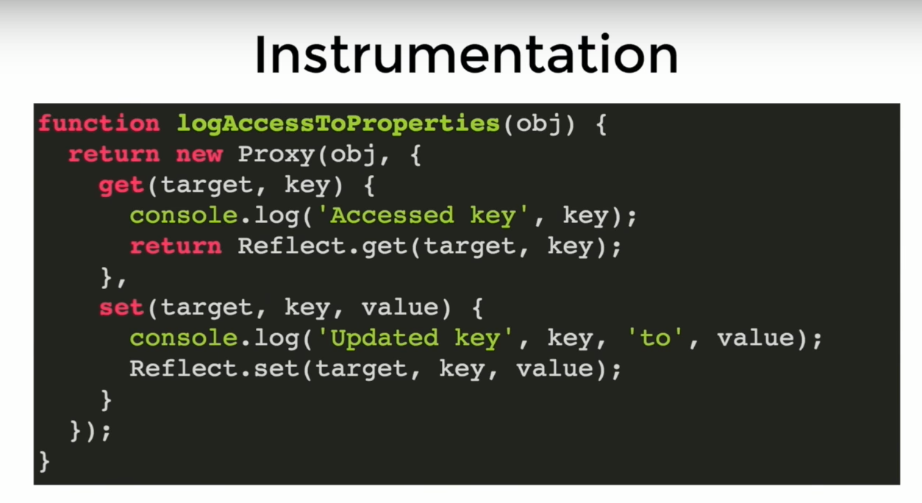
Notes:
Продовжкємо дальше розглядати корисні приклади використання проксі
Tracing – відстеження про яке я говорив

Slide 14
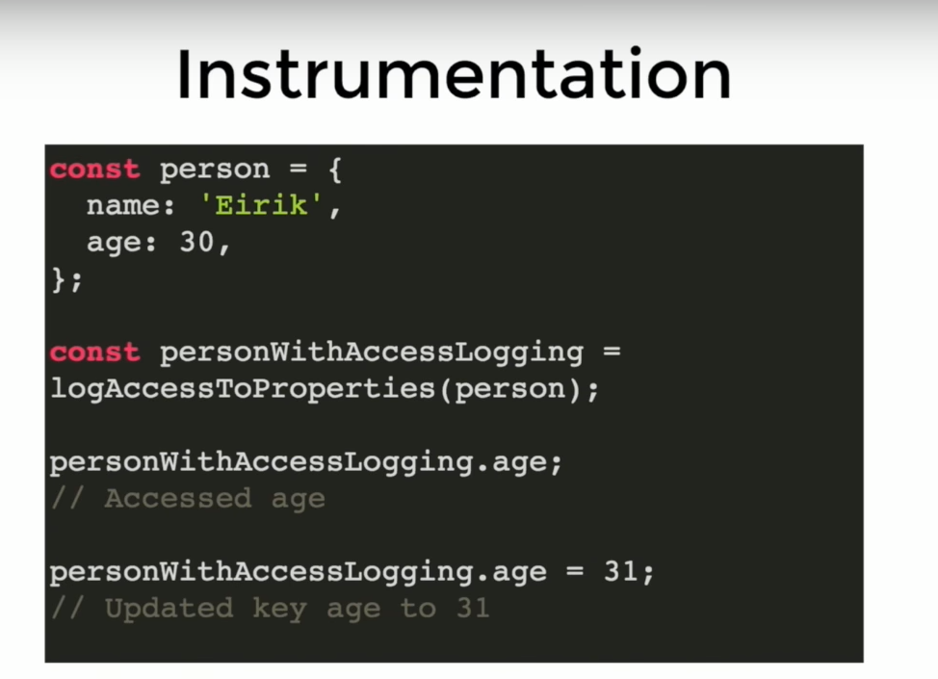

Slide 15
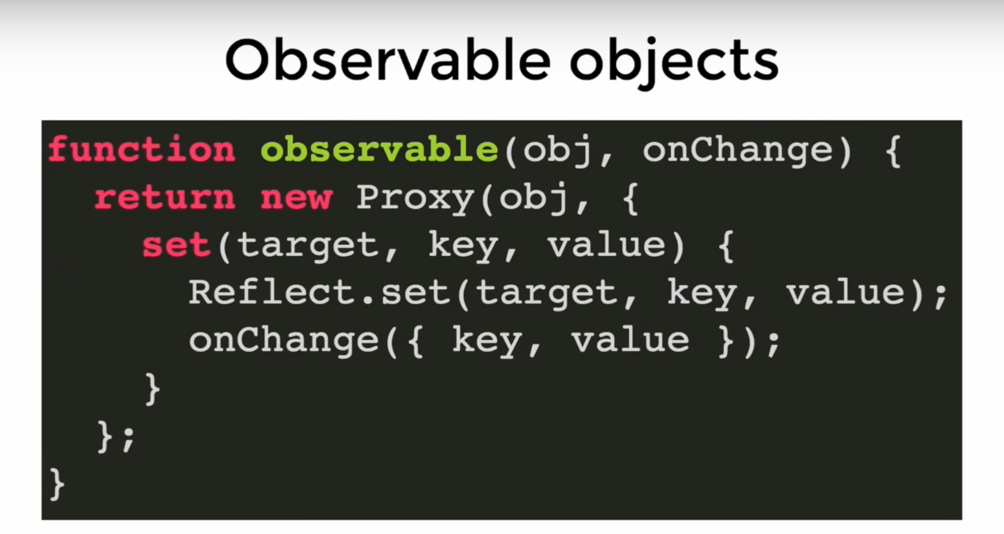

Slide 16
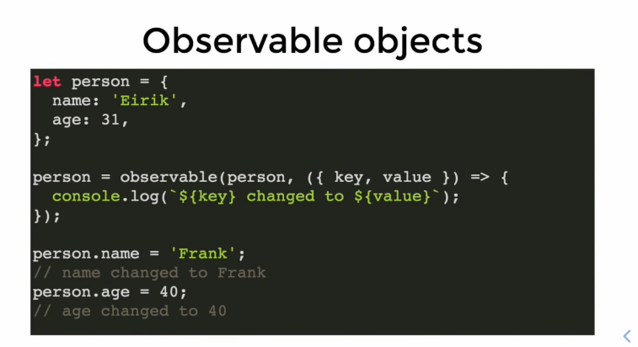

Slide 17
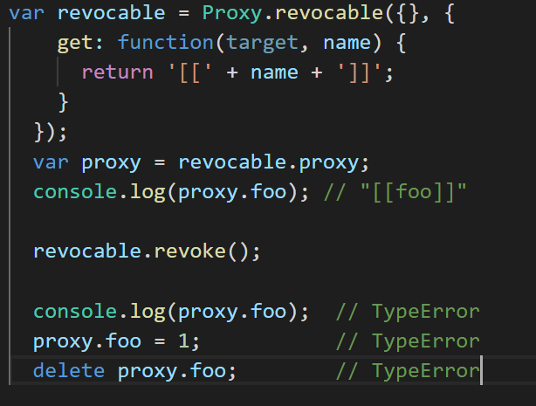
Revoke object

Slide 18
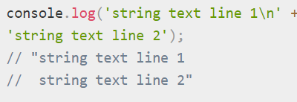
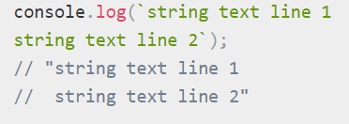
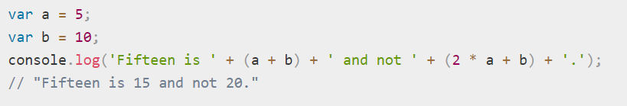
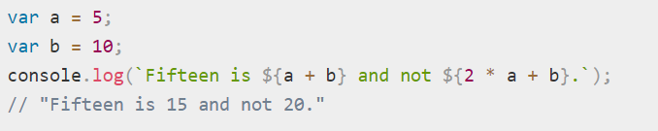
Tagged Template Literals
==
==
Notes:
Єдтне що треба екранувати в шаблонних строках це ‘ за допомогою \
Символы новой строки являются частью шаблонных литералов. Используя обычные строки, вставка переноса потребовала бы
следующего синтаксиса:
Для інтерполяції юзаємо долар
В середині ${} може бути будь шо головне щоб поверталася строка

Slide 19

Notes:
Вкладеність може бути будь яка

Slide 20
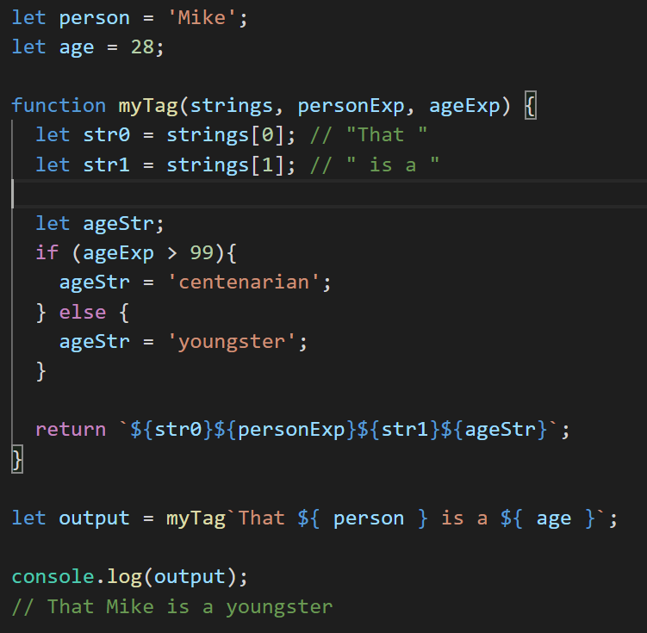
Tagged templates
Notes:
Якщо ми передамо шаблнну строку в функцію без дужок, то вона розпарситься на масив стрінків і на вирази (можна заюзати спредінг)

Slide 21
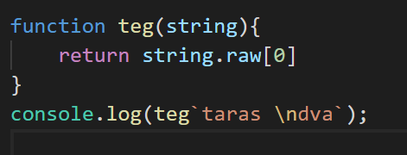

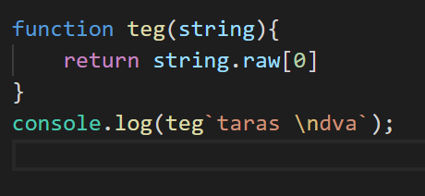

Raw strings

Slide 22
USED LINKS
https://blog.greenroots.info/metaprogramming-an-introduction-to-javascriptes6-proxy-cjwkk64ly000gvds10db4l034
https://developer.mozilla.org/ru/docs/Web/JavaScript/Guide/Meta_programming
https://blog.greenroots.info/metaprogramming-an-introduction-to-javascriptes6-proxy-cjwkk64ly000gvds10db4l034
https://developer.mozilla.org/en-US/docs/Web/JavaScript/Reference/Template_literals

